Slide 1
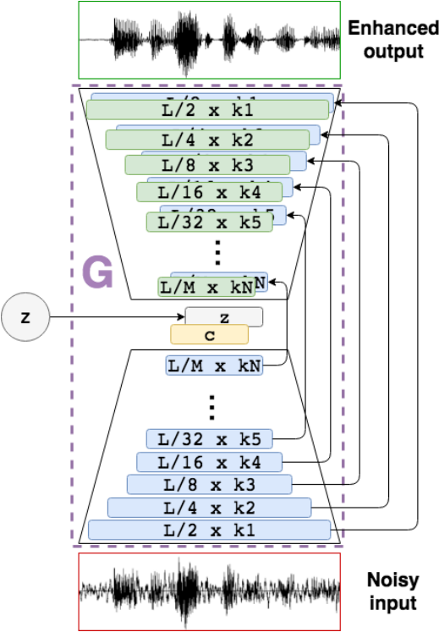
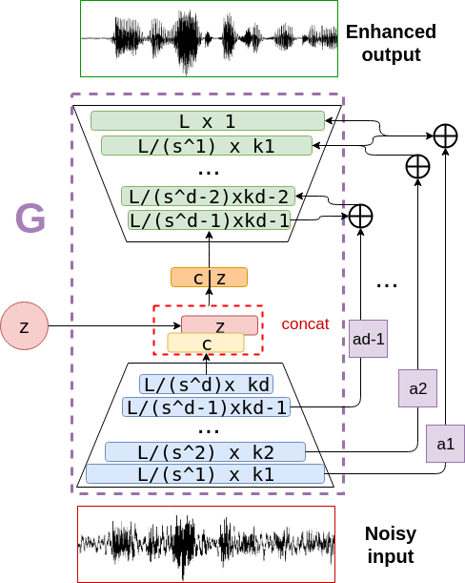
SEGAN ve Yeni SEGAN
DERİN ÖĞRENME İLE SES SİNYALİNDE GÜRÜLTÜ AZALTMA
Loss(G): $\min_{G}V_{LSGAN}\left(G\right)=E_{z\sim p_{z}\left(z\right), x\sim p_{data}\left(x\right)}\left[{\left(D\left(G\left(z,\tilde{x}\right),\tilde{x}\right)−1\right)}^{2}\right]+λ{||G\left(z,\tilde{x}\right)−x||}_{1}$
Tezi Hazırlayan: Mustafa Selçuk Çağlar
Danışman: Dr. Öğr. Üyesi Filiz KARAÖMERLİOĞLU Mersin Üniversitesi

Slide 2
Ses Kalitesi
Objektif Sonuçlar | Noisy | Wienner | Segan (pretrained) | Segan (100) | Sinc-conv Segan | Wsegan (20) | AEWsegan (20)
PESQ | 1.97 | 2.22 | 2.82 | 1.05 | Nan | 2.78 | 3.215
CSIG | 3.35 | 3.23 | 3.99 | 0.87 | Nan | 2.09 | 4.069
CBAK | 2.44 | 2.68 | 2.41 | 0.87 | Nan | 2.07 | 3.082
COVL | 2.63 | 2.67 | 3.39 | 0.87 | Nan | 2.24 | 3.617
SSNR | 1.68 | 5.07 | 5.61 | 6.29 | Nan | 3.36 | 2.39
https://github.com/develooper1994/MasterThesis

Slide 3
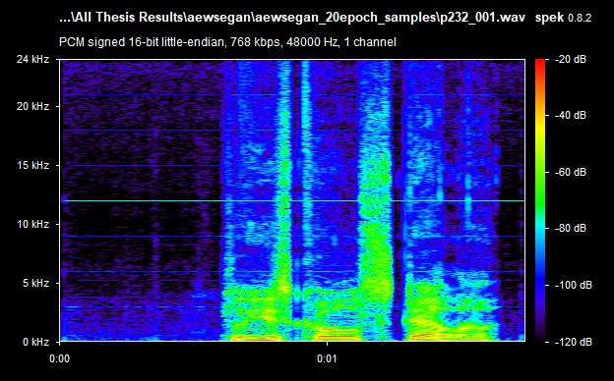
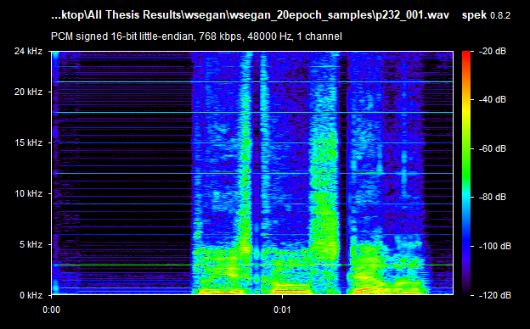
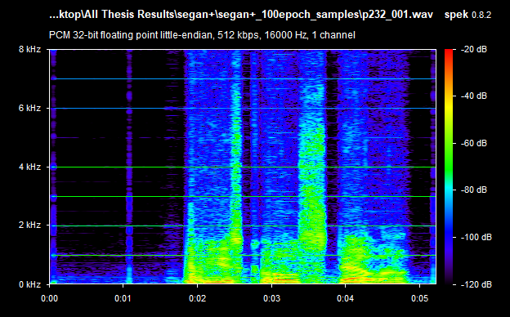
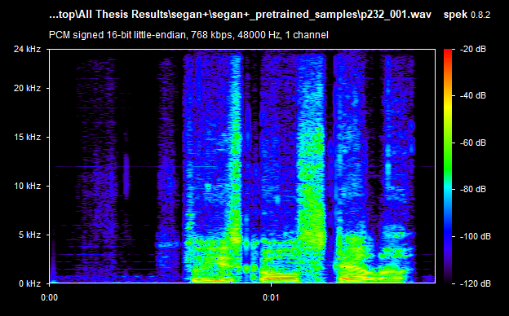
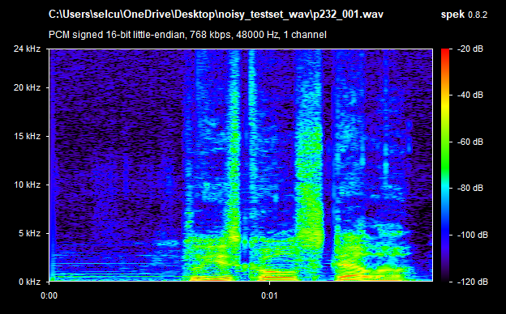
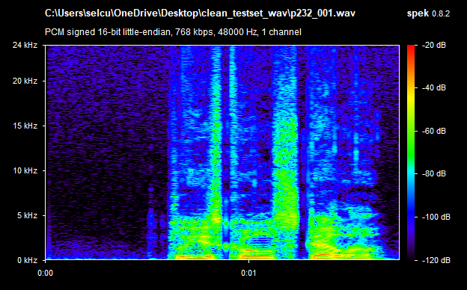

Spektrometre Sonuçları
Sincconv+AEWsegan 20 epoch NN. İlk katman fazladan sinc-conv
Temiz, orijinal veya hedef ses
Sincconv+Segan 100 epoch NN. İlk katman fazladan sinc-conv
Segan önceden uzun süre eğitilmiş NN
Sincconv+Wsegan 20 epoch NN. İlk katman fazladan sinc-conv
Gürültülü ses

